Slide 1

PREDICCIONES
DE FUTURO

Slide 2
El fin de año propicia balances y pronósticos futuristas, de la mano de grandes visionarios del momento, como los que se presentan a continuación.

Slide 3

El trabajo lo harán los ordenadores.

Slide 4
The Washington Post situó a la cabeza de las cosas más interesantes sobre el futuro, que se han dicho en los últimos doce meses, la de que los ordenadores y la inteligencia artificial reemplazarán el 45 % de los trabajos que existen en EE.UU.

Slide 5
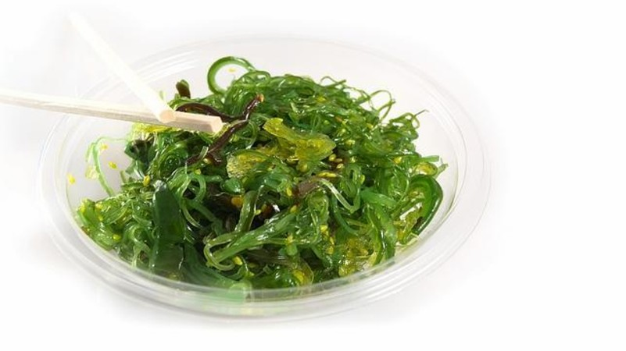
Comeremos algas

Slide 6
El profesor Jason Quinn, de la Universidad Estatal de Utah, pronostica un cultivo masivo de algas para la alimentación y generación de combustible.

Slide 7
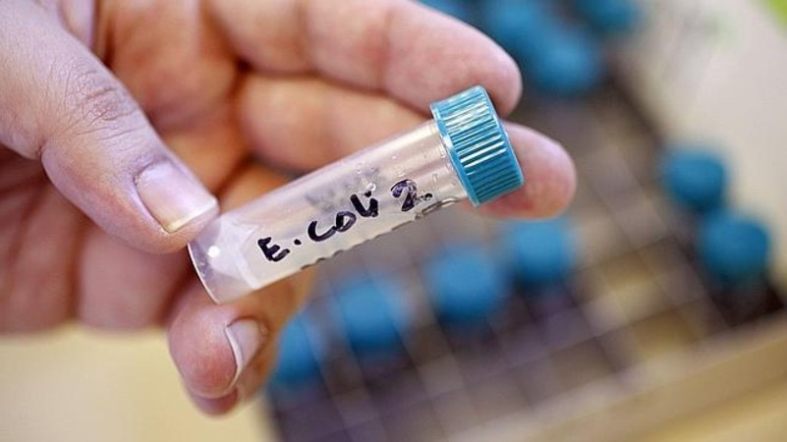
Adiós a los antibióticos

Slide 8
Thomas Frieden, director de los Centros para la Prevención y Control de Enfermedades (CDC), afirma que se aproxima una era "post antibiótica". Cada año, 2 millones de personas enferman y, de ellas, unas 23.000 mueren a causa de infecciones resistentes a los antibióticos, de modo que el uso excesivo de estos medicamentos se encuentra tras este pernicioso efecto.

Slide 9
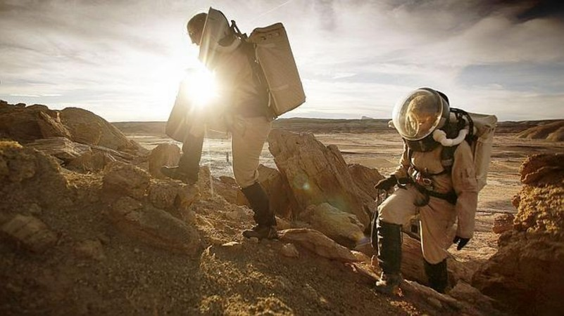
El hombre llegará a Marte

Slide 10
El director de la División de Sistemas de Exploración Avanzada de la NASA, Jason Crusan, prevé que los astronautas podrán explorar los remotos valles de Marte gracias a la capacidad para manufacturar aire, combustible y agua, lo que puede cambiar para siempre la exploración espacial.

Slide 11
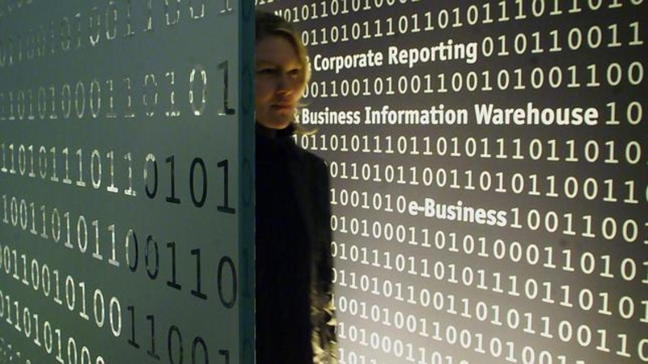
Las decisiones no las tomará una persona

Slide 12
Entre los vaticinios seleccionados está también el de que las grandes decisiones empresariales ya no las tomarán expertos, sino unos sistemas analíticos predictivos basados en grandes volúmenes de datos.

Slide 13
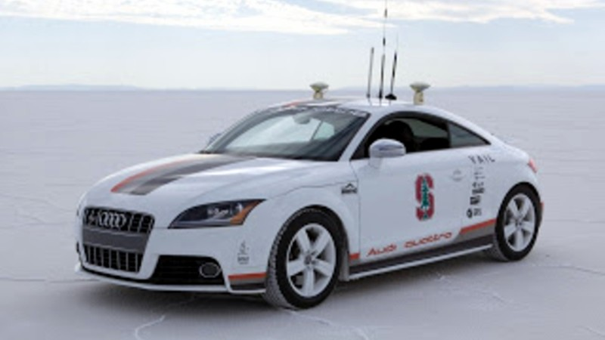
Coches autodirigidos circularán por las carreteras

Slide 14
En el terreno de la automoción, 2020 marcará un hito, a juzgar por las palabras del vicepresidente ejecutivo de Nissan, quien prevé que la firma venderá automóviles autodirigidos a gran escala.

Slide 15
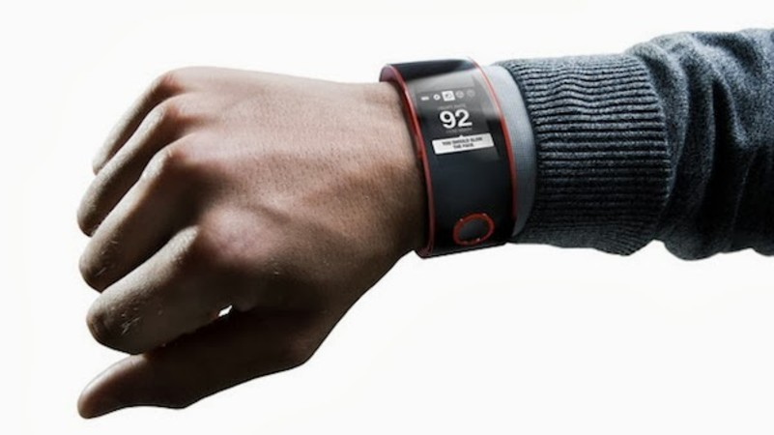
Los estudiantes serán controlados por su pulso

Slide 16
En 2028, los ojos y el pulso de un estudiante serán barómetros utilizados por los profesores para determinar si sus alumnos están o no aprendiendo. Eso es lo que augura Terry Heick, exprofesor y director de la organización TeachThought.com, quien cree que los maestros medirán las respuestas biológicas de sus estudiantes para conocer cómo interactúan con el material educativo.

Slide 17
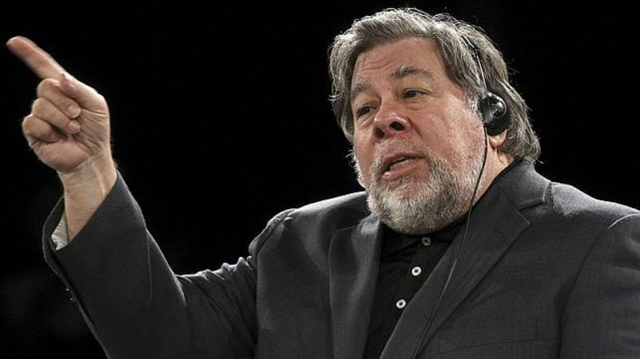
Tu mejor amigo será un ordenador.

Slide 18
Según Steve Wozniak, confundador de Apple, en 40 años tendremos ordenadores conscientes, dotados de sentimientos, de su propia personalidad. Tu mejor amigo será un ordenador. Hablarás con él. Te mirará a la cara y sabrá reconocer tu estado de ánimo. Conocerá tu alma y tu corazón mejor que nada ni nadie.

Slide 19
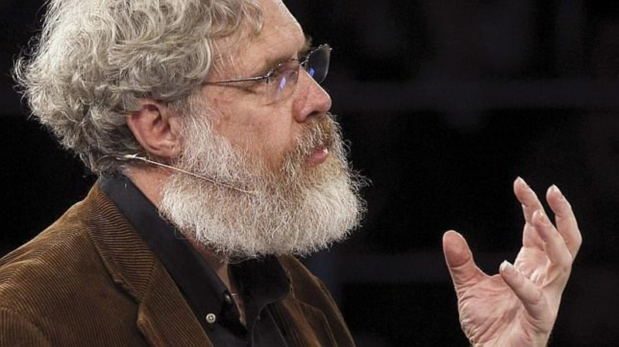
Seremos jóvenes hasta la muerte.

Slide 20
George Church, genetista de Harvard, cree que en 2050 habremos logrado parar el envejecimiento. El ser humano será diferente. Hoy en día se produce un gran desperdicio desde un punto de vista económico: pasamos mucho tiempo formándonos y a los 50 años, cuando alcanzamos la cima de la experiencia, el cuerpo empieza a fallar. Esto cambiará cuando podamos revertir el envejecimiento. Hoy, ya se puede invertir el envejecimiento de una célula en el laboratorio. Cuando logremos hacerlo en el interior del cuerpo, seremos jóvenes hasta que muramos.

Slide 21
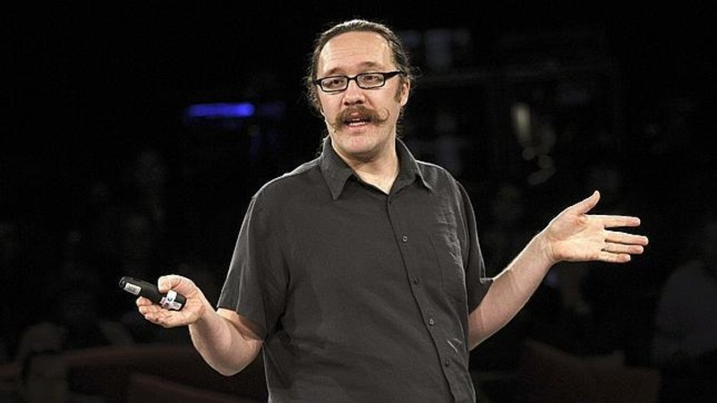
Aprenderás un idioma cargando una aplicación en
tu cerebro.

Slide 22
Evan Henshaw-Plath contribuyó a crear una de las mayores revoluciones de internet, Twitter. Según él, en 2050 Internet estará en nuestras cabezas. Por ello, cuando puedas instalar una lengua nueva como instalas una aplicación en tu teléfono, lo harás. La línea divisoria entre personas y ordenadores tenderá a desaparecer.

Slide 23
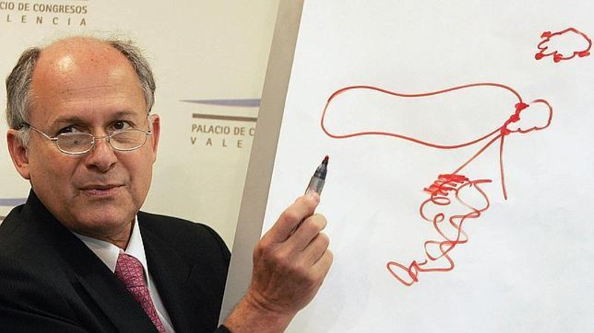
Descubriremos que el cáncer está vinculado a enfermedades infecciosas y las curaremos.

Slide 24
Manuel Patarroyo, Premio Príncipe de Asturias y «padre» de la vacuna sintética contra la malaria dice que trabajaremos hasta los 80 años. Antes nos enfrentábamos a la mortalidad infantil, ahora tendremos que abordar la prevención de enfermedades infecciosas. El premio Nobel de medicina Harald zur Hausen, descubridor del virus del papiloma, afirma que, para el año 2020, el 60 por ciento de los cánceres estarán asociados a enfermedades infecciosas, como virus, bacterias, parásitos y hongos. No sabemos si el cáncer será vencido, pero sí habremos controlado muchas enfermedades infecciosas asociadas a él.

Slide 25
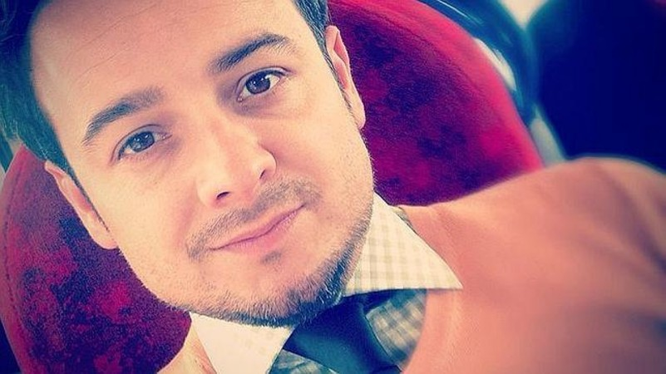
Habrá una especie de licencia para ser padre.

Slide 26
Andy Miah, profesor de tecnologías emergentes y director del Instituto de futuros creativos en Escocia, augura que para ser padre, habrá que superar ciertas pruebas. Dentro de diez años, el hombre modificará será su biología. Por ejemplo, seleccionará los genes de sus futuros hijos para eliminar la información genética de ciertas enfermedades. Será capaz de perfeccionar la especie humana, de influir en la evolución. La paternidad será algo muy diferente. Hoy, para adoptar, hay que pasar una serie de exámenes impuestos por la sociedad. Llegará un día en que también habrá una especie de "examen para ser padre".

Slide 27
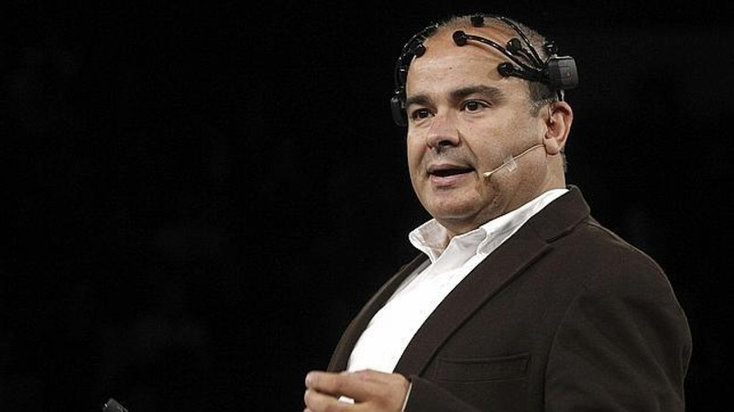
Facebook ya no te preguntará qué estás pensando. Lo sabrá.

Slide 28
La predicción del tecnólogo Javier Sirvent es bastante inquietante. Este experto cree que la tecnología controlará a las personas. Viviremos conectados; no podremos ir a ninguna parte sin que se sepa. Y esto nos obligará a ser buenos ciudadanos. Hoy ya estamos todos geolocalizados. Hace 15 años, quien más sabía de tu vida era tu madre; hoy son Facebook y Google. En 2050, todos sabremos lo que hacemos todos.

Slide 29
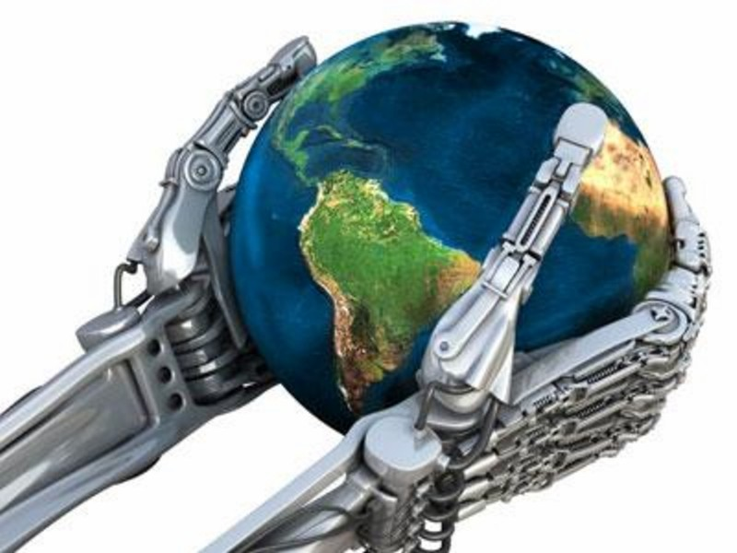
FIN

Slide 30



Accede a la sección que desees desde aquí:
Propia Creación
De la Red
Dedicatorias | Fechas Especiales | Graciosos
Historia y Arte | Lugares | Musicales
Naturaleza y Ciencias | Política | Reflexión
Religiosos | Románticos | Salud
Dedicatorias | Fechas Especiales | Graciosos
Historia y Arte | Lugares | Musicales
Naturaleza y Ciencias | Política | Reflexión
Religiosos | Románticos | Salud
Si deseas recibir pps periódicamente en tu correo electrónico subscríbete aquí:

